Slide 1
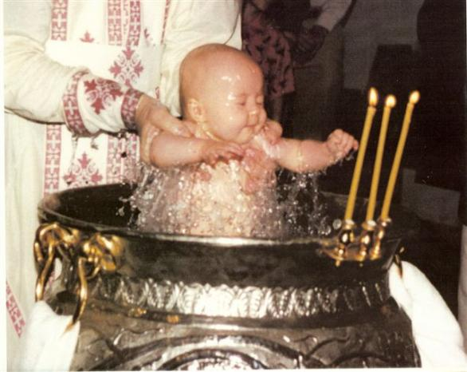
ПРАВОСЛАВНИ КАТИХИЗИС
Свете Тајне:
КРШТЕЊЕ
Марко Радаковић, вероучитељ
Бачки Грачац
Фебруар 2013.

Slide 2
КРШТЕЊЕ
је Света Тајна којом постајемо хришћани: одричемо се Сатане, признајемо Господа Исуса Христа као Сина Божијег, постајемо чланови Цркве и чистимо се од првородног греха.

Slide 3
Ко је и како установио Свету Тајну Крштења?
Својим Крштењем у реци Јордану и овом последњом заповешћу, Господ је установио свету Тајну Крштења, која се зове и Тајна Просвећења, а кроз коју се постаје члан Цркве.

Slide 4
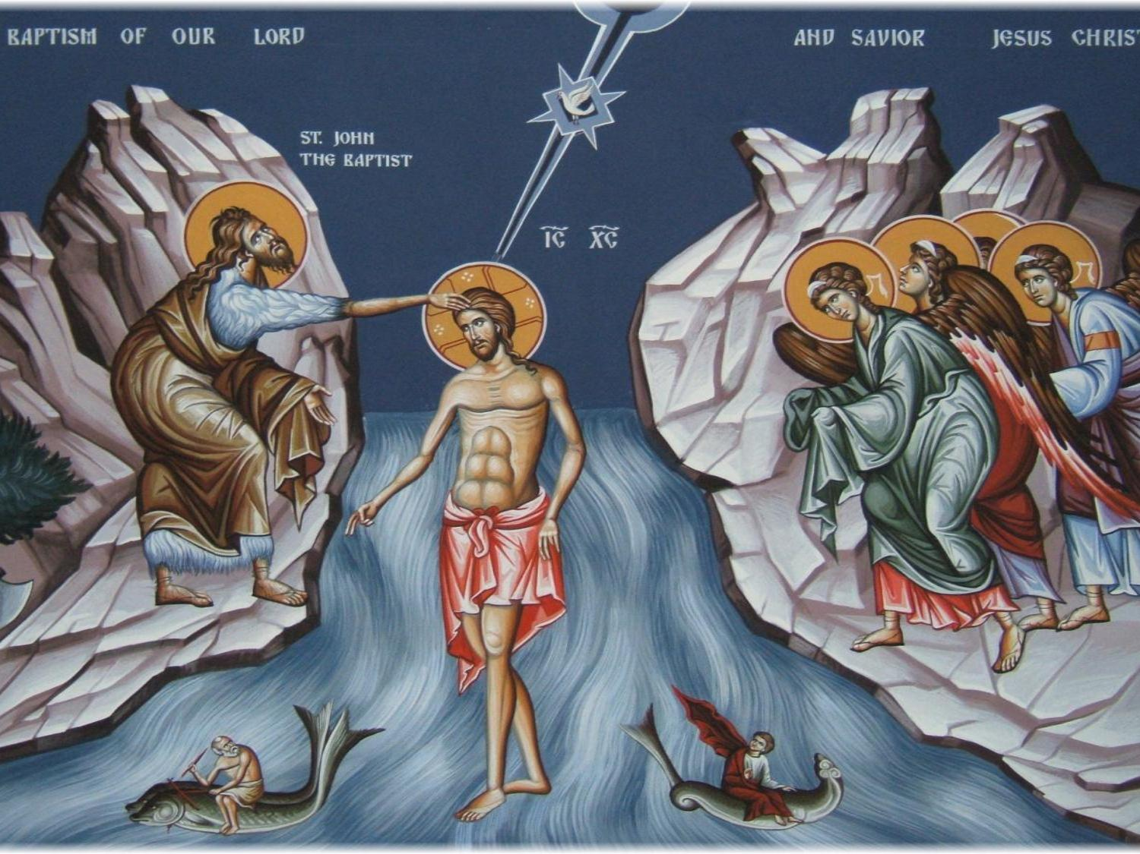

Slide 5
Која је најважнија радња у овој Светој Тајни?
Трократно погружавање у воду у име Свете Тројице: Оца, Сина и Светога Духа.

Slide 6
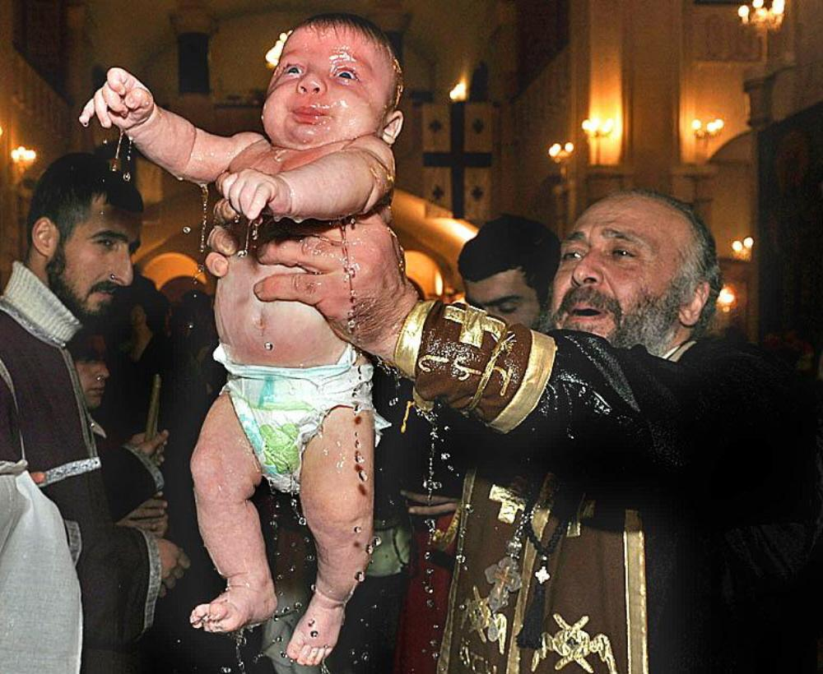

Slide 7
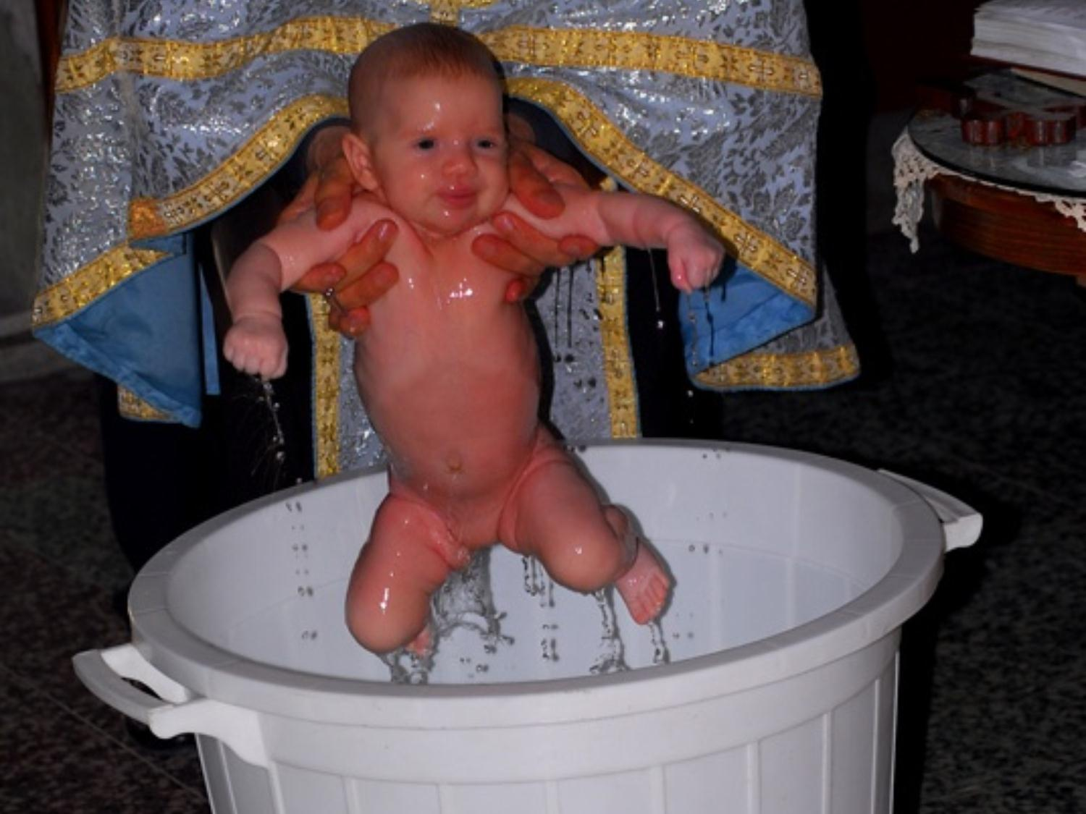

Slide 8
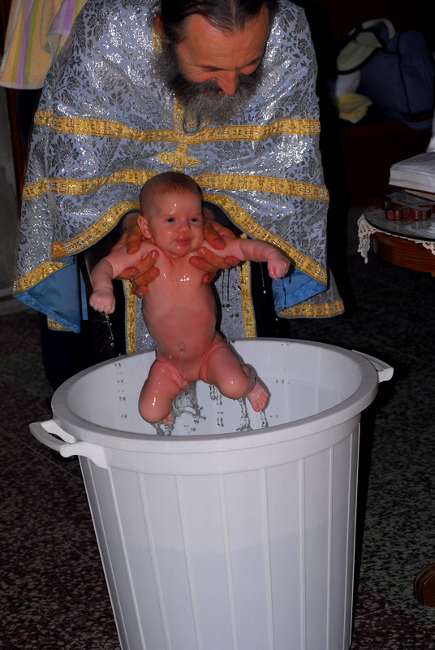
Зашто се обавља на овај начин?
Онај који се крштава у име Оца и Сина и Светога Духа, погуржава се цео три пута у води; у знак умирања старог човека, греховног, распадљивог, који живи по похотама тела и у тами незнања; и рађања новог, обнављаног по лику Онога који га је створио и просвећиваног просвећењем разума и побожности, усељавањем у њега Духа Светога. Погружавани са Христом умире да би са Христом васкрсао.

Slide 9
Зашто је неопходно крштење?
Христос је дао својим ученицима: апостолима заповест:
“Идите и научите све народе крстећи их у име Оца и Сина и Светога Духа” (Мт.28,19)
Крштењем показујемо слободну вољу да приђемо Богу, да остваримо ЗАЈЕДНИЦУ (ЦРКВУ) са Њим. Без крштења не можемо обавити ниједну другу Свету Тајну или обред у Цркви (причешће, венчање, сахрана...)

Slide 10
Каква је улога кума?
Кум је дужан да васпитава дете у православном духу. Раније су они који се крсте прво учили истине своје вере ( катихумени или оглашени). Мала деца још увек не знају своју веру, те је кум дужан да их васпитава и подучава у хришћанском духу. Зато кум мора бити крштен у Правослвној Цркви. Кумови се требају изузетно поштовати, они су у духовном сродству.

Slide 11
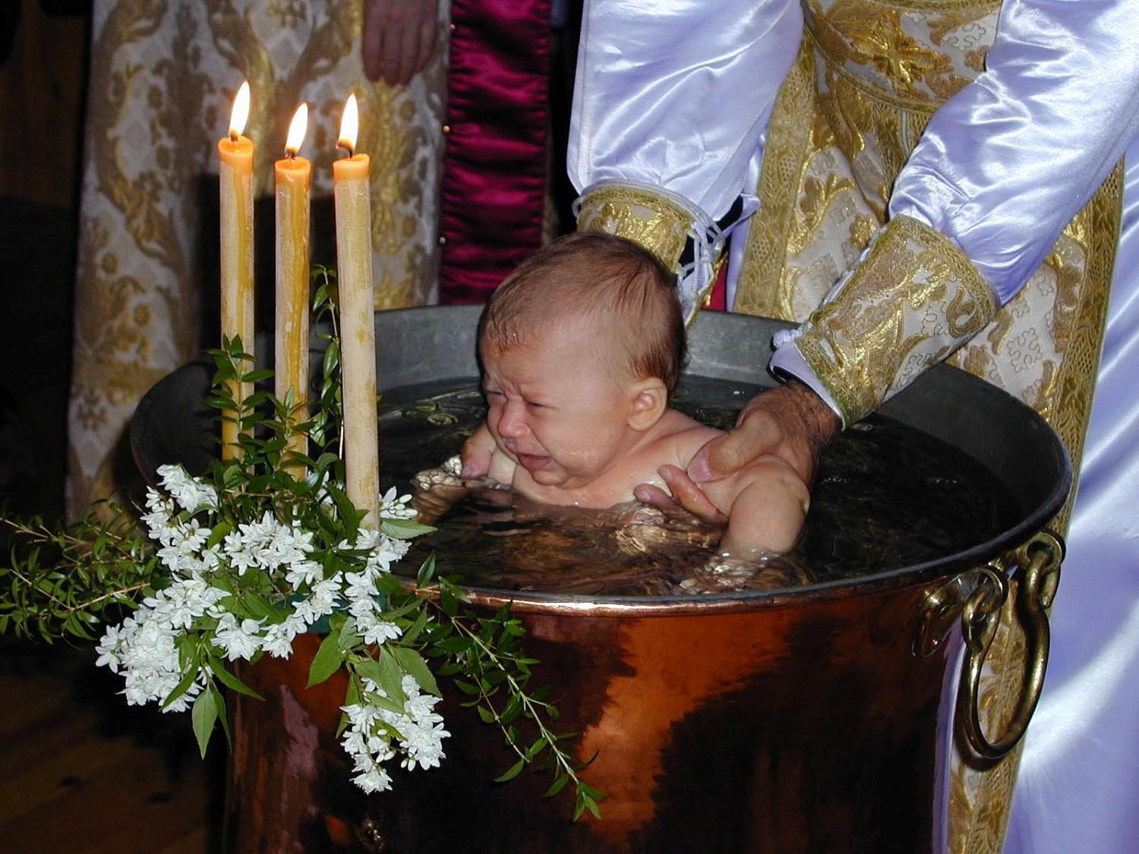

Slide 12

Шта се постиже крштењем?
новокрштени се ослобађа прародитељског греха, којим је затрована и раслабљена људска природа
чисти се силом Божјом и од својих личних грехова
облачи се у Христа и постаје способан за стицање божанског савршенства и вечитог живота
Крштењем се улази у Цркву, свети Богочовечански организам, коме је Глава Христос

Slide 13
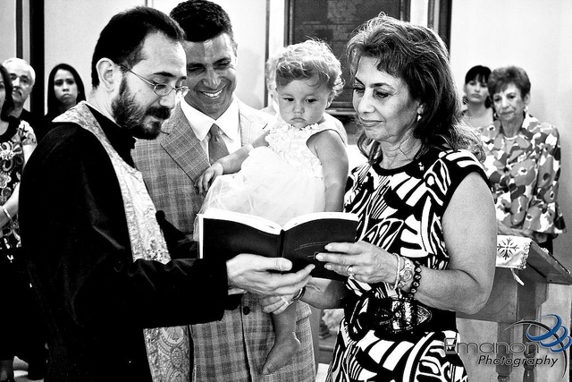

Slide 14
ЗАШТО СЕ КРШТЕЊЕ ОБАВЉА БАШ ВОДОМ?
ВОДОМ СЕ НАЈБОЉЕ СИМБОЛИЗУЈУ ЕФЕКТИ КРШТЕЊА: као што се водом пере од телесне прљавштине, тако и крштењем човек спира прљавштину првородног греха
Земља поливена водом доноси плод – крштен човек доноси плод у Богу

Slide 15

ШТА ЈЕ НАЈПОЗНАТИЈА ПРАСЛИКА КРШТЕЊА У СТАРОМ ЗАВЕТУ?

Slide 16
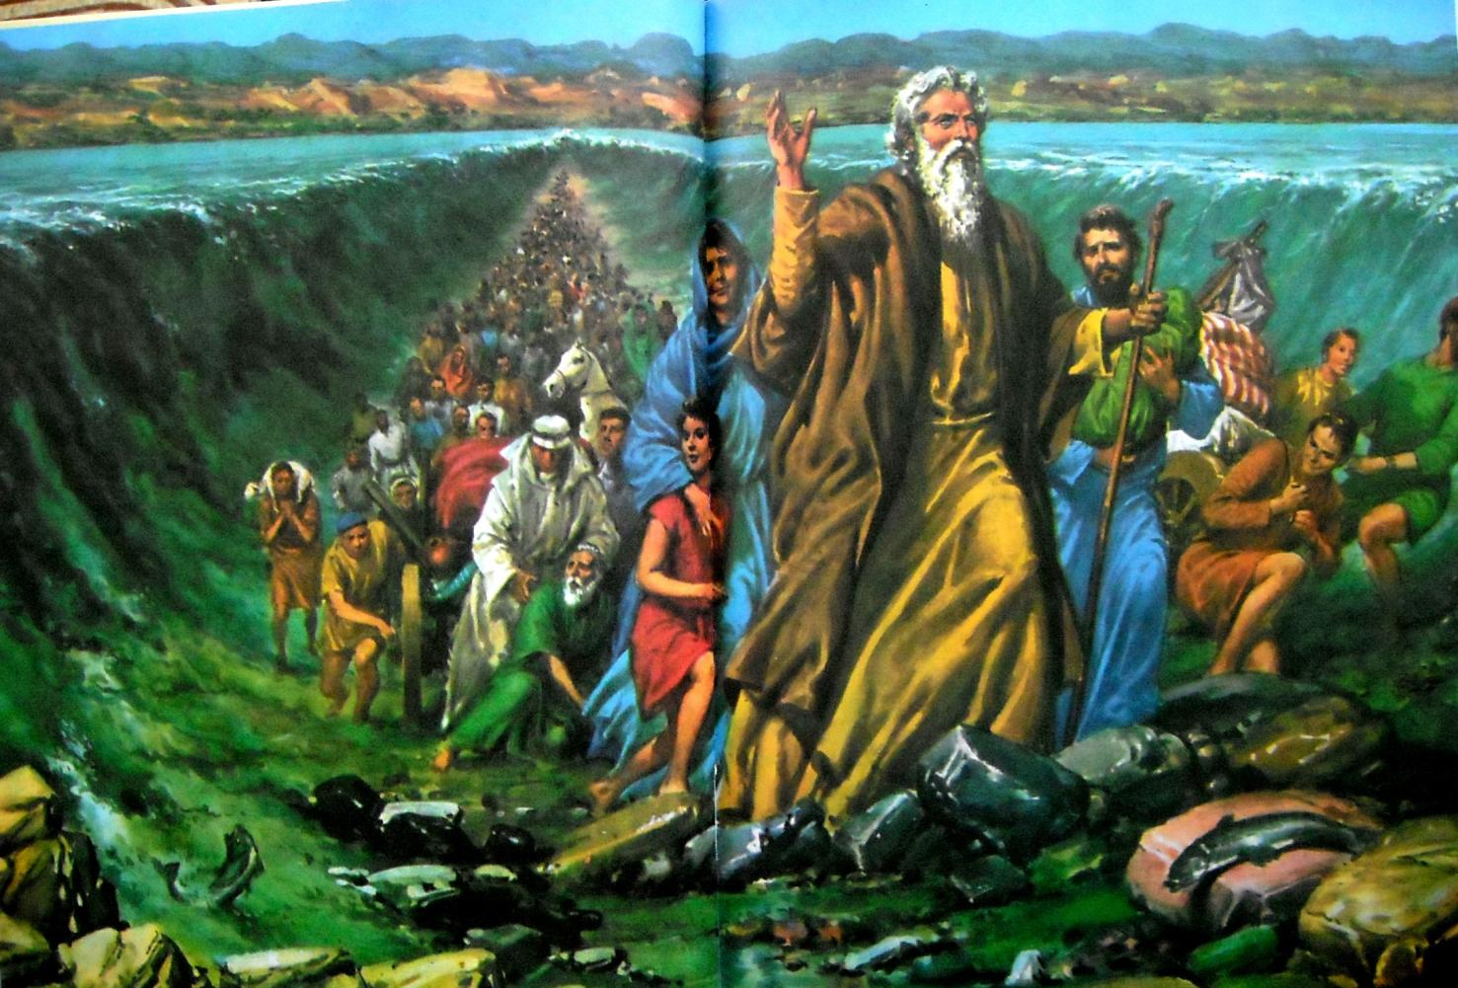
ПРЕЛАЗАК ПРЕКО МОРА – ПАСХА: ПРЕЛАСКОМ ПРЕКО ВОДЕ СПАШАВА СЕ ОД СМРТИ

Slide 17
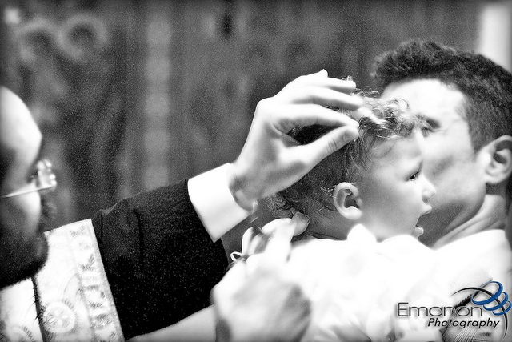
КО МОЖЕ ДА ВРШИ ОВУ СВЕТУ ТАЈНУ?
СВЕШТЕНИК ИЛИ ЕПИСКОП

Slide 18
Може ли неко други извршити крштење у случају нужде?
Да, било који хришћанин или хришћанка уз погружавање у воду и речи:
“Крштава се слуга Божији(слушкиња Божија) (име) у име Оца и Сина и Светог Духа, Амин.”

Slide 19
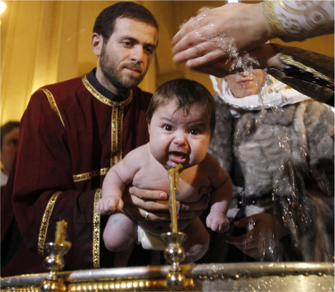
ДА ЛИ ЈЕ ОВА ТАЈНА ПОНОВЉИВА?
Као што имамо само једно телесно рођење, тако имамо и једно духовно рођење, тако да је Тајна Крштења непоновљива.

Slide 20
- Одрицање од Сатане
“Одричеш ли се Сатане...?”
“Одричем се.”
“И дуни и пљуни на њега.” – симболичко одрицање од Сатане и зла.

Slide 21

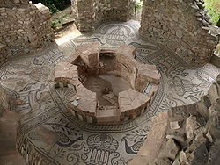
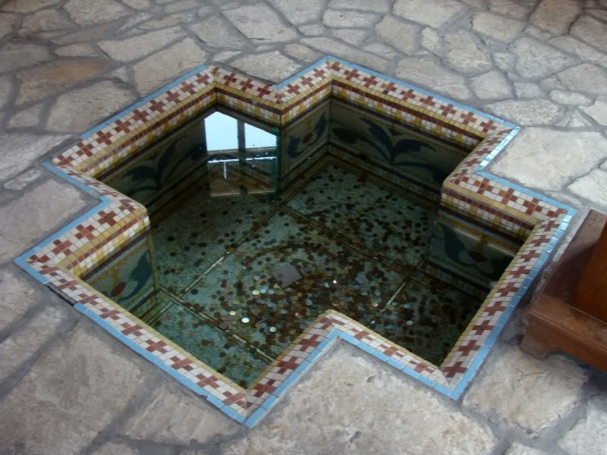
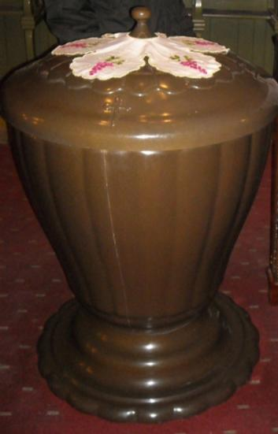
крстионице

Slide 22
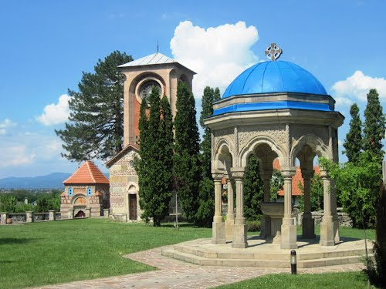

Slide 23
Одмах после Крштења обавља се Света тајна Миропомазања.

Slide 24
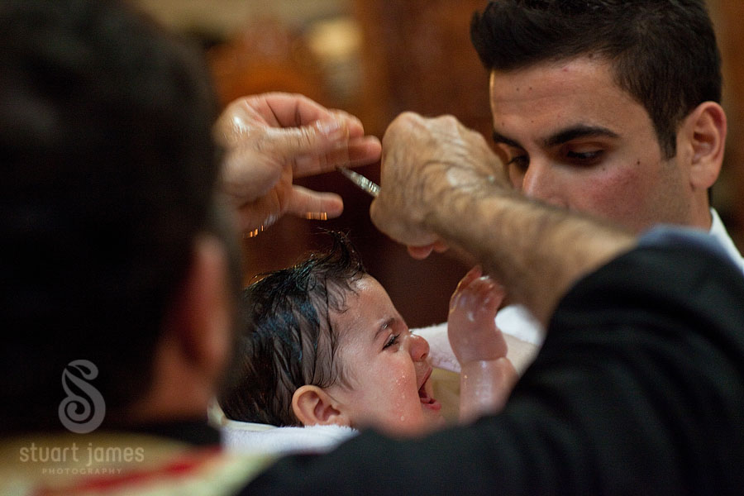

Slide 26
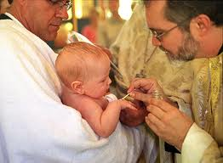

Slide 27
